Slide 1

Podstawy dostępności cyfrowej dokumentów tekstowych (MS Word)

Slide 2
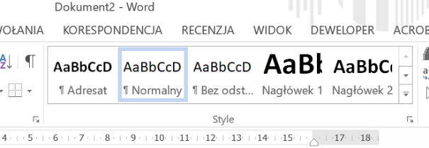
1. Używaj wbudowanych stylów i nagłówków (MS Word) 1/2
Style pomogą zachować jednolite formatowanie — nie musisz pamiętać
jak co sformatować.

Slide 3
1. Używaj wbudowanych stylów i nagłówków (MS Word) 2/2
Tytuł dokumentu oznacz stylem Tytuł;
artykuł dziel na sekcje, a ich tytuły oznaczaj jako styl: Nagłówek — na odpowiednim poziomie;
jeśli wygląd stylu nie pasuje do Twojego dokumentu, możesz go zmodyfikować;
gdy dobrze wdrożysz nagłówki automatycznie wygenerujesz spis treści i „Zakładki” do PDF-a.

Slide 4
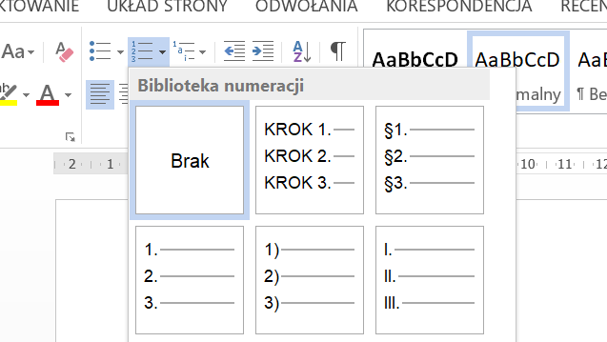
2. Stosuj narzędzia do tworzenia list (MS Word)
Narzędzie „list elementów” pozwala zachować jednolite formatowanie i logikę list.

Slide 5
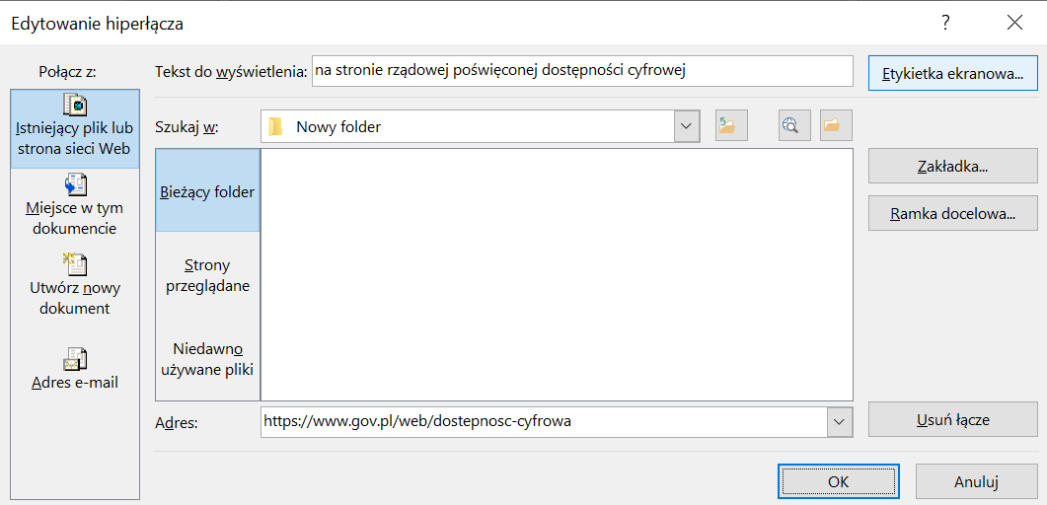
3. Twórz zrozumiałe linki (MS Word)
Twórz linki opisujące dokąd prowadzą, a nie w stylu http://...” (z wyjątkiem dokumentów, które mają być wydrukowane).

Slide 6
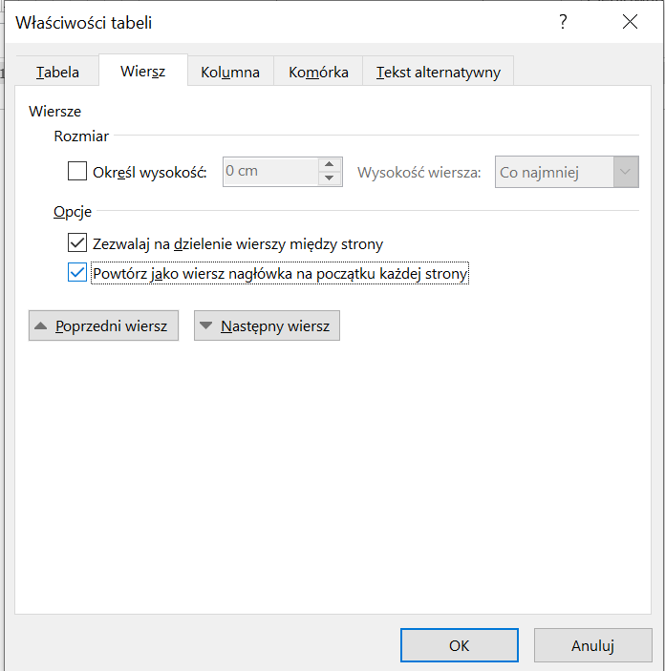
4. Konstruuj tabele możliwie proste i z nagłówkami (MS Word) 1/2
W Wordzie zakres działań jest ograniczony do:
tworzenia tabel narzędziem „Wstawianie – Tabela”
tworzenia maksymalnie prostych tabel, bez pustych komórek
oznaczania wiersza nagłówkowego (Właściwości tabeli — Powtórz wiersz…)

Slide 7
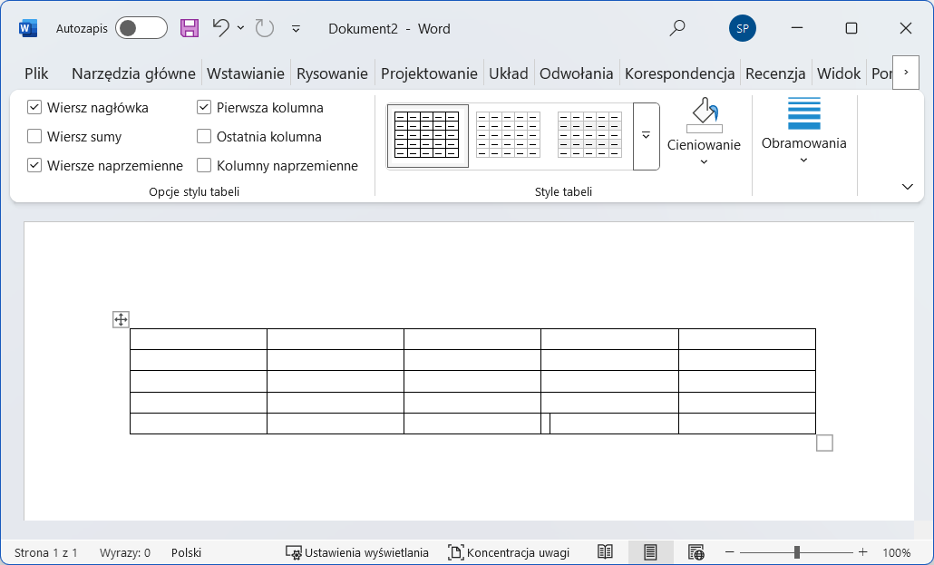
5. Konstruuj tabele możliwie proste i z nagłówkami (MS Word) 2/2
Po utworzeniu tabeli zweryfikuj
w zakładce Projekt tabeli, czy jest zaznaczona opcja wiersz nagłówka.
Zaznaczenie tego elementu, jest istotne dla prawidłowego działania tabeli z technologiami asystującymi.

Slide 8
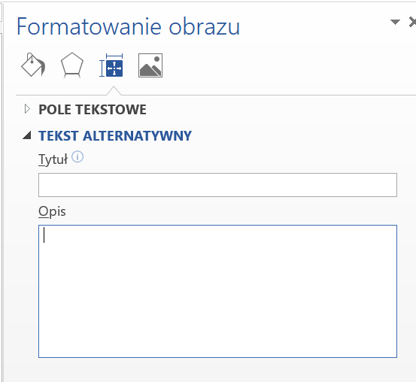
6. Dodawaj opis alternatywny dla grafik i zdjęć (MS Word)
Opis w prosty i zrozumiały sposób ma informować, co widać na grafice/zdjęciu.
Treść opisu wpisz w pole Opis (Word 2013 i 2016) — w MS Word 365 jest tylko pole Opis (bez: Tytuł).
W MS Word 365 można oznaczyć element graficzny jako dekoracyjny.

Slide 9
7. Zapewnij odpowiedni kontrast treści do tła (MS Word)
Kontrast minimalny to 4,5:1 (maksymalny możliwy to 21:1).
Kontrast kolorów możesz sprawdzić na wiele sposób, np.:
na stronie internetowej Contrast Ratio,
za pomocą narzędzia Color Contrast Checker.

Slide 10
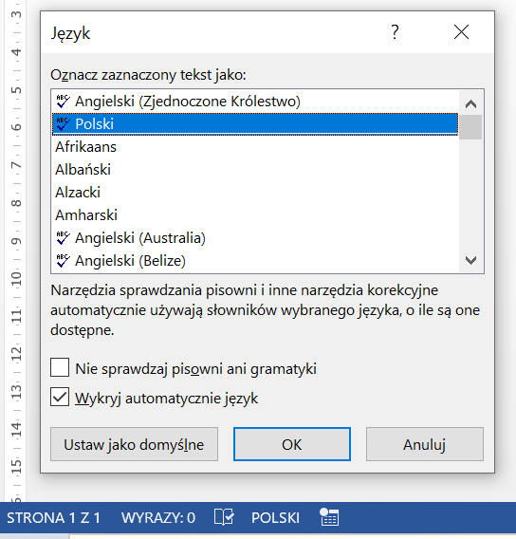
8. Określ język dokumentu (MS Word) 1/2
Język dokumentu najczęściej określany jest automatycznie, ale sprawdź to.
Język jest bardzo ważny dla osób, które korzystają z czytników ekranu np. osób niewidomych.
Jeśli część tekstu jest w innym języku, zaznacz tę część i określ oddzielnie jej język.

Slide 11
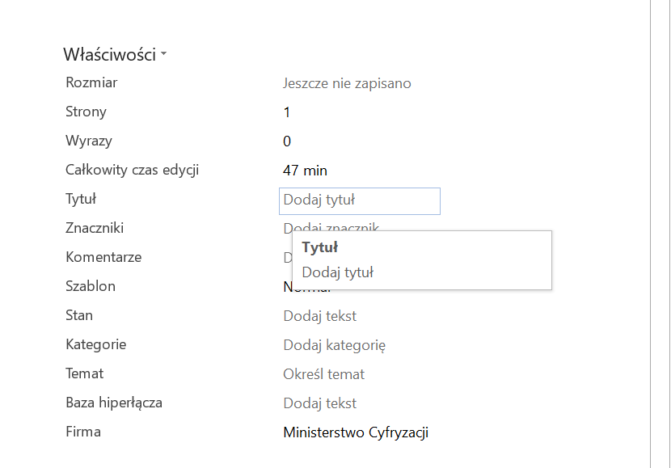
9. Określ tytuł dokumentu (MS Word) 2/2
tytuł dokumentu jest pierwszą informacją, którą odczytuje czytnik ekranu po otwarciu dokumentu;
tytuł to nie nazwa pliku;
dodaj go we Właściwościach pliku (Plik w menu głównym).

